Slide 1


Проект
Родной город - Арзамас
Подготовил: ученик 2 «Б» класса МБОУ с/ш №14
г.Арзамаса Фигуров Матвей

Slide 2

Географическое положение
Арзамас — город в России, в Нижегородской области.
Город находится в 112 км от Нижнего Новгорода.
Наш город лежит на реке Тёша (приток реки Оки).
Есть также много водоемов и небольших озер.

Slide 3

Исторические факты
Мой город основан в 1578 году
Иваном Грозным
как военная крепость.
Сейчас моему
городу 440 лет.

Slide 4

Арзамас –небольшой городок, население
которого чуть больше 100 тыс. человек,
хранит в себе чудесные экземпляры памятников архитектуры
герб Арзамаса

Slide 5
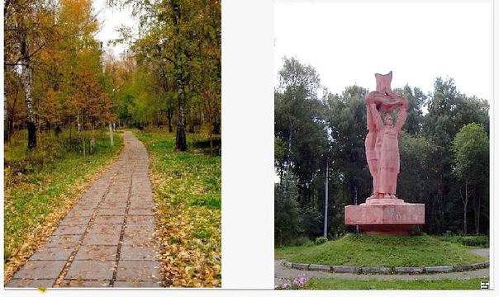
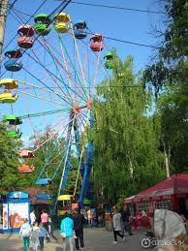
Достопримечательности города
Парк культуры и отдыха им. А.П. Гайдара

Slide 6
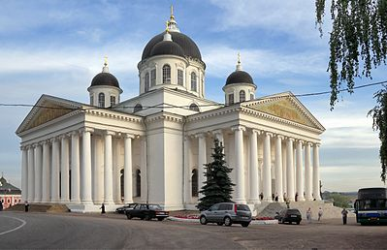
Воскресенский собор
Был построен в честь победы в Отечественной войне 1812 года.

Slide 7
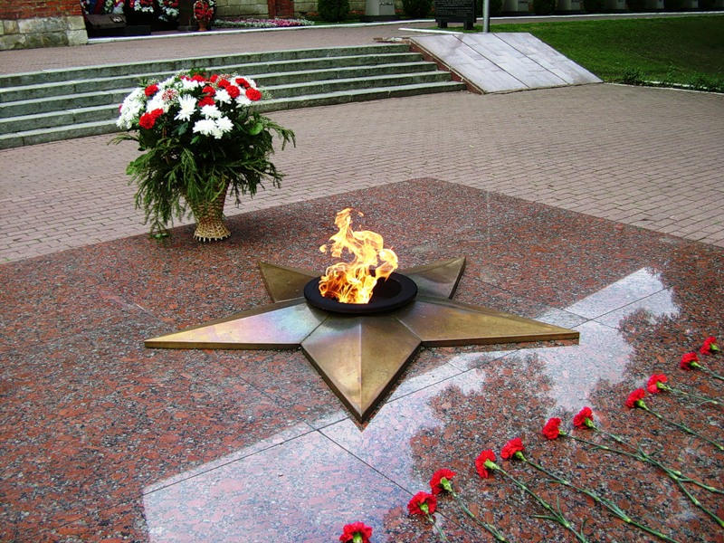
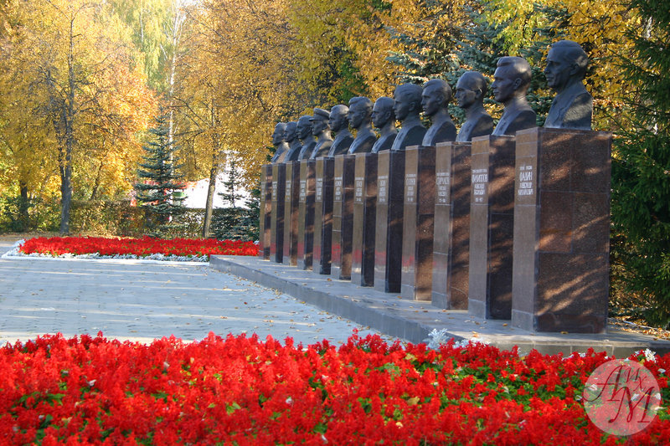
Вечный огонь
Мемориал, посвященный Великой победе

Slide 8
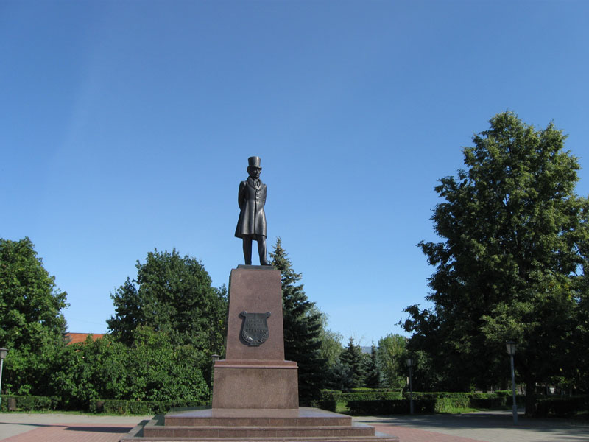
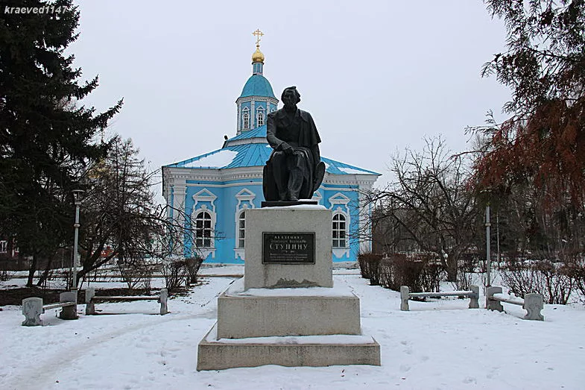
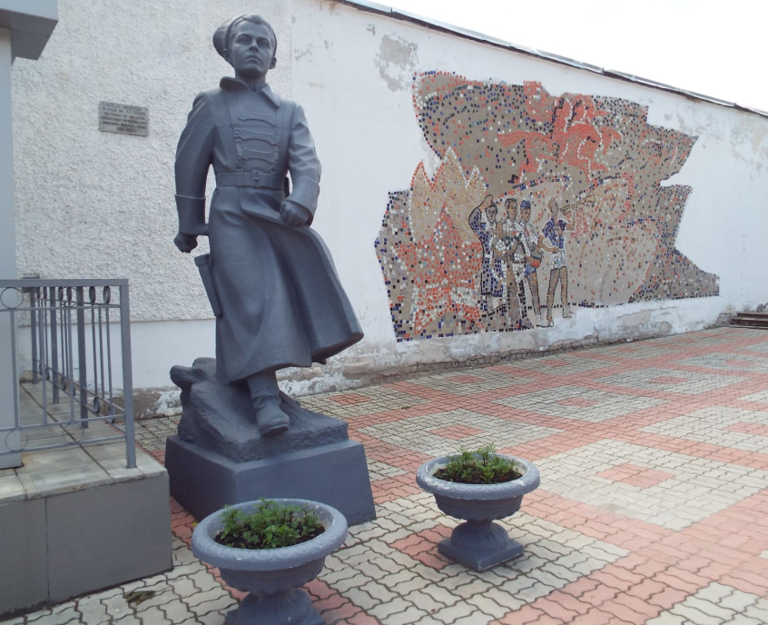
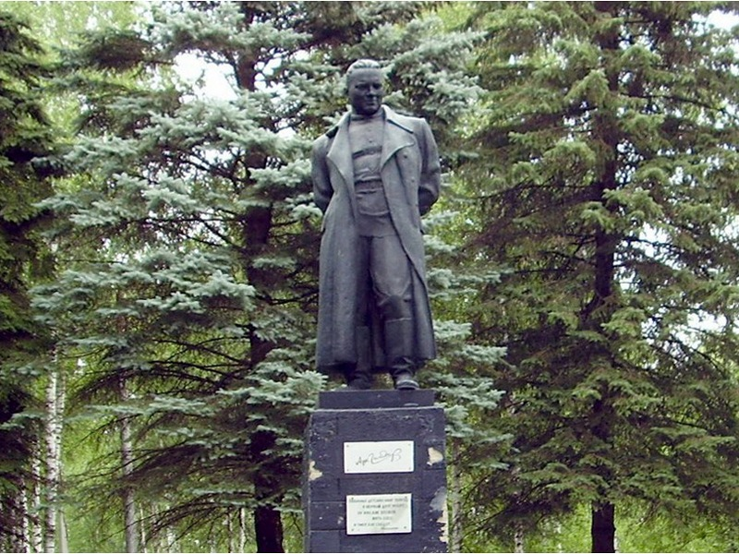
Достопримечательности города
Памятник А.С. Пушкину
Памятник А..В. Ступину
Памятник А.П.Гайдару

Slide 9
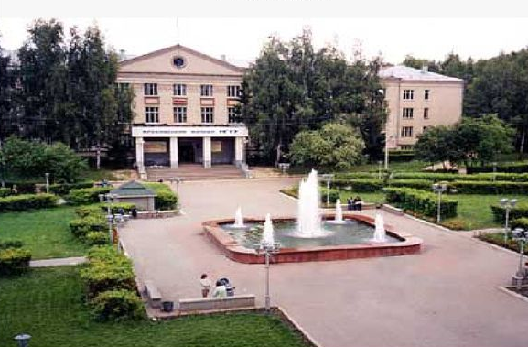
Фонтан

Slide 10
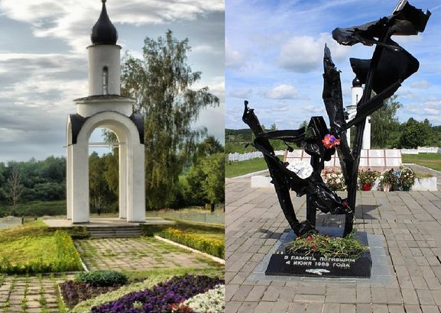
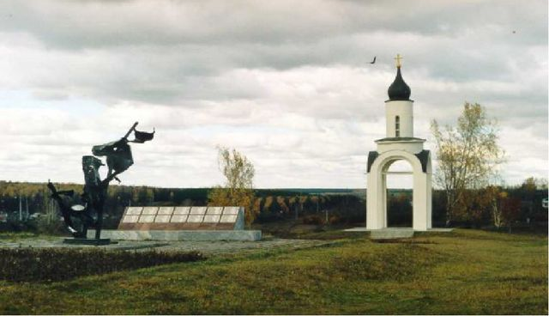
Памятник на вокзале Арзамас 1-
Памяти взрыва 4 июня 1988

Slide 11
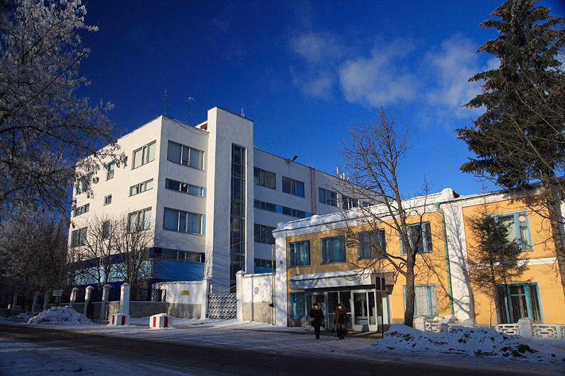
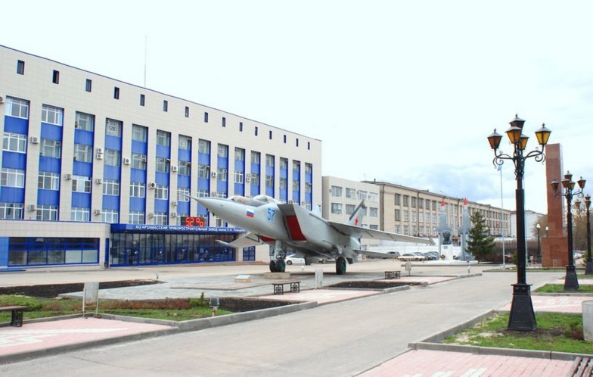
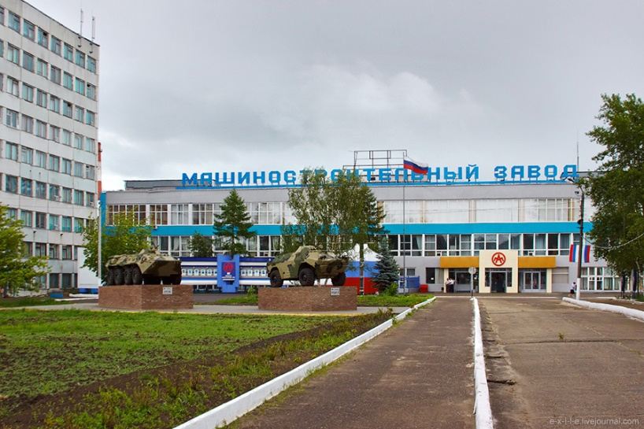
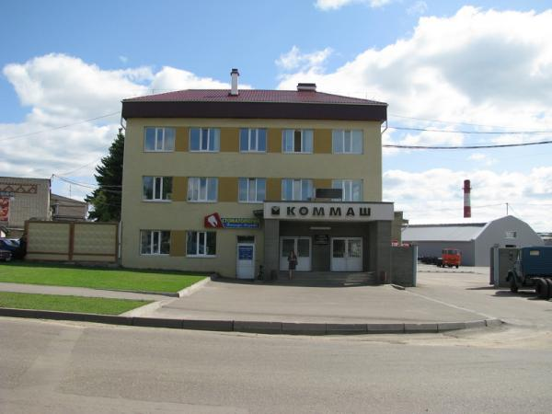
Арзамасский приборостроительный завод имени П. И. Пландина
Анпп Темп-Авиа
Арзамасский машиностроительный завод
Арзамасский завод коммунального машиностроения

Slide 12
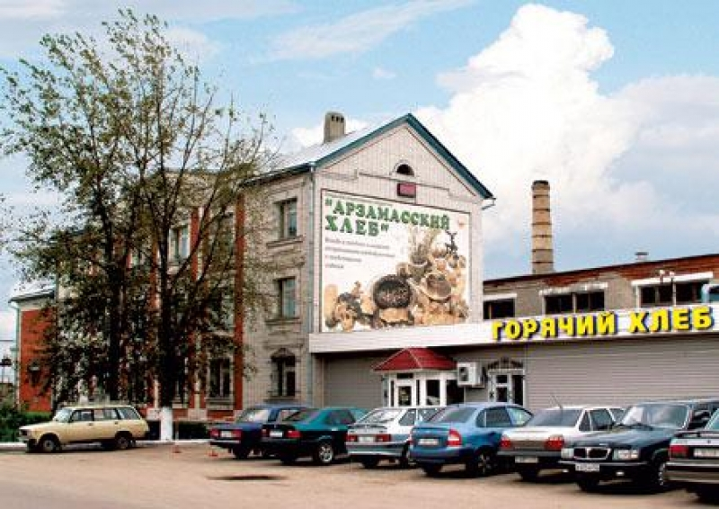
Арзамасский хлебзавод

Slide 13
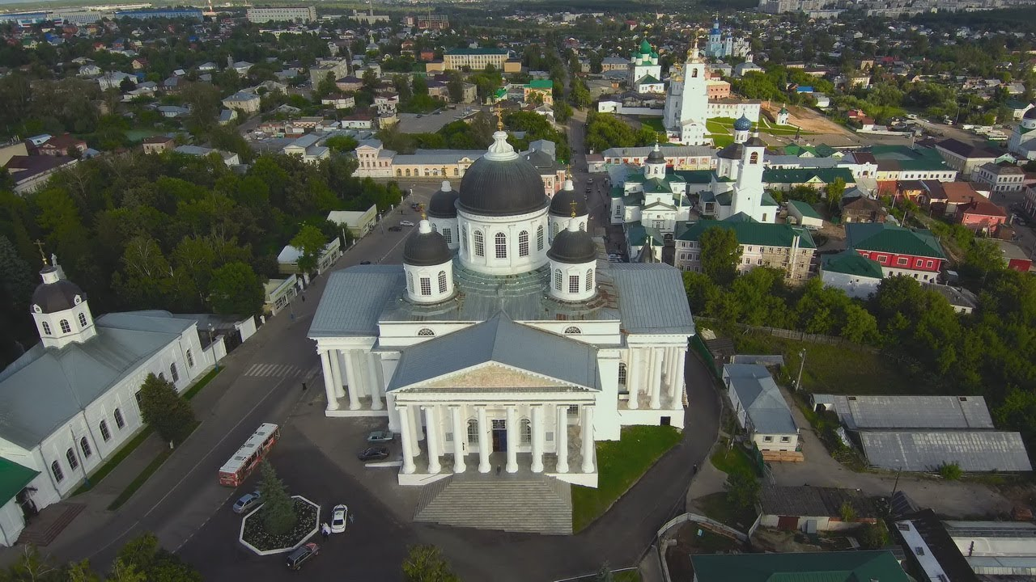
Я люблю и горжусь своим городом
в котором я родился и живу!

